Slide 1
PL/SQL III
MANEJO DE EXCEPCIONES
PARTE 2

Slide 2
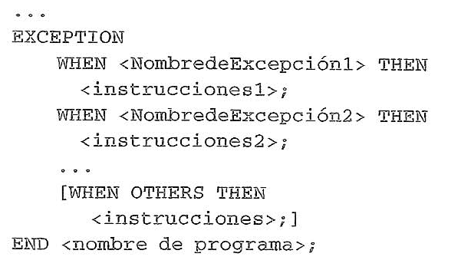
1- LAS EXCEPCIONES
Las excepciones sirven para tratar errores en tiempo de ejecución, así como errores y situaciones definidas por el usuario.
Cuando se produce un error PL/SQL “levanta” una excepción y pasa el control a la sección EXCEPTION, donde buscará un manejador WHEN para la excepción o uno genérico (WHEN OTHERS) y dará por finalizada la ejecución del bloque actual.
El formato de la sección EXCEPTION será:

Slide 3
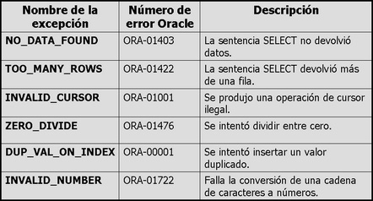
1- LAS EXCEPCIONES
Existen 3 tipos de excepciones:
PREDEFINIDAS
Están predefinidas por Oracle
Se disparan automáticamente al producirse determinados errores.
No hay que declararlas en la sección DECLARE.
En la siguiente tabla se incluyen las excepciones más frecuentes con los códigos de error correspondientes:

Slide 4


1- LAS EXCEPCIONES
Existen 3 tipos de excepciones:
DEFINIDAS POR EL USUARIO
Se usan para tratar condiciones de error definidas por el programador
Para su utilización hay que seguir tres pasos:
Se declaran en la sección DECLARE de la forma siguiente:
Se levantan en la sección ejecutable con la orden RAISE:

Slide 5
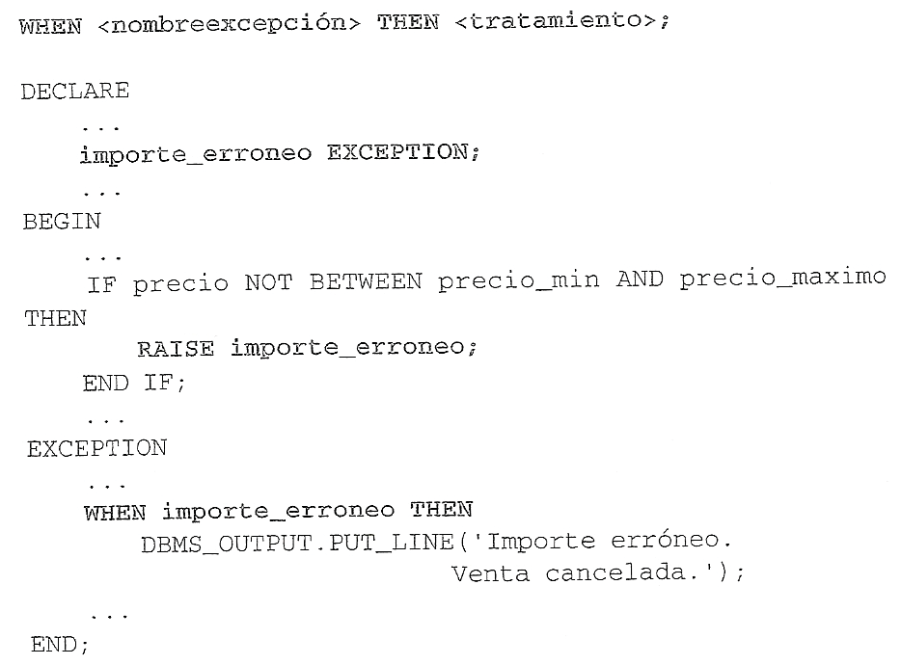
1- LAS EXCEPCIONES
Existen 3 tipos de excepciones:
DEFINIDAS POR EL USUARIO
Se tratan en la sección EXCEPTION según el formato ya conocido:
NOTA: La instrucción RAISE se puede usar varias veces en el mismo bloque con la misma o con distintas excepciones, pero sólo puede haber un manejador WHEN para cada excepción.

Slide 6
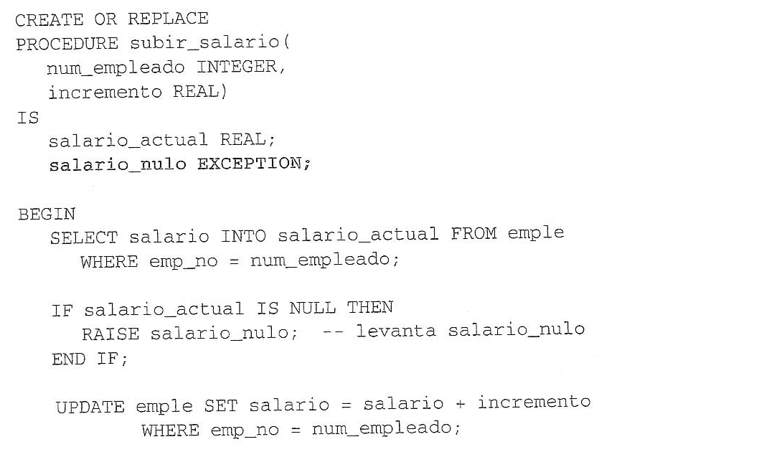
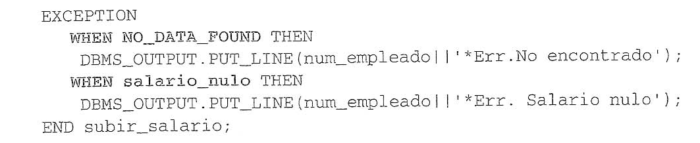
1- LAS EXCEPCIONES
Ejemplo: El programa recibe un número de empleado y una cantidad que se incrementará al salario del empleado. Utiliza 2 excepciones, una definida por el usuario salario_nulo y la otra predefinida NO_DATA_FOUND

Slide 7
1- LAS EXCEPCIONES
Existen 3 tipos de excepciones:
OTRAS EXCEPCIONES
Existen otros errores internos de Oracle que no tienen asignada una excepción
No obstante, generan (como cualquier otro error de Oracle) un código de error y un mensaje de error, a los que se accede mediante las funciones SQLCODE y SQLERRM
Podemos asociar una excepción de usuario a alguno de estos errores internos
En realidad, las excepciones predefinidas estudiadas anteriormente no son sino errores de Oracle asociados con excepciones en el paquete STANDARD

Slide 8
2- Procedimiento RAISE_APPLICATION_ERROR
En el paquete DBMS_STANDARD se incluye un procedimiento muy útil llamado RAISE_APPLICATION_ERROR que sirve para levantar errores y definir y enviar mensajes de error.
Su formato es:
Donde:
número_de_error es un número entre -20000 y -20999
mensaje_de_error es una cadena de hasta 512 bytes
Cuando un subprograma hace esta llamada, se levanta la excepción y produce la salida del programa. Esta excepción solamente puede ser manejada con WHEN OTHERS

Slide 9
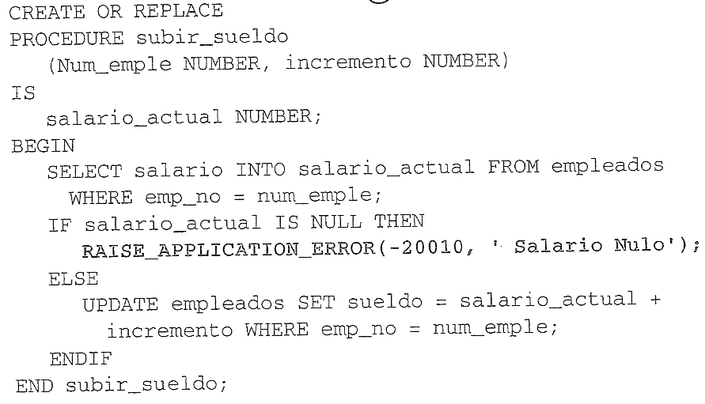
2- Procedimiento RAISE_APPLICATION_ERROR
Ejemplo:
Procedimiento similar al anterior, utilizando RAISE_APPLICATION_ERRORS

Slide 10
3- CONTROL DE TRANSACCIONES
Una TRANSACCIÓN es un conjunto de operaciones dependientes unas de otras que se realizan en la base de datos.
Para que la transacción se ejecute han de realizarse todas y cada una de las partes u operaciones que la componen; en el caso de que alguna falle se dará por fallida toda la transacción (sería algo parecido al concepto de transacción bancaria)
Una transacción puede incluir una o, frecuentemente, varias instrucciones de manipulación de datos. Será el programador quien decide cuántas y cuáles serán las operaciones que compondrán la transacción para garantizar la consistencia de la información almacenada

Slide 11
3- CONTROL DE TRANSACCIONES
En el entorno Oracle la transacción:
Comienza con la primera orden SQL de la sesión del usuario o con la primera orden SQL posterior a la finalización de la transacción anterior
Finaliza cuando se ejecuta un comando de control de transacciones (COMMIT o ROLLBACK), una orden de definición de datos (DDL) o cuando finaliza la sesión
Una vez completada la transacción ya no puede deshacerse.
Oracle garantiza la consistencia de los datos en una transacción en términos de VALE TODO o NO VALE NADA, es decir, o se ejecutan todas las operaciones que componen la transacción o no se ejecuta ninguna.

Slide 12
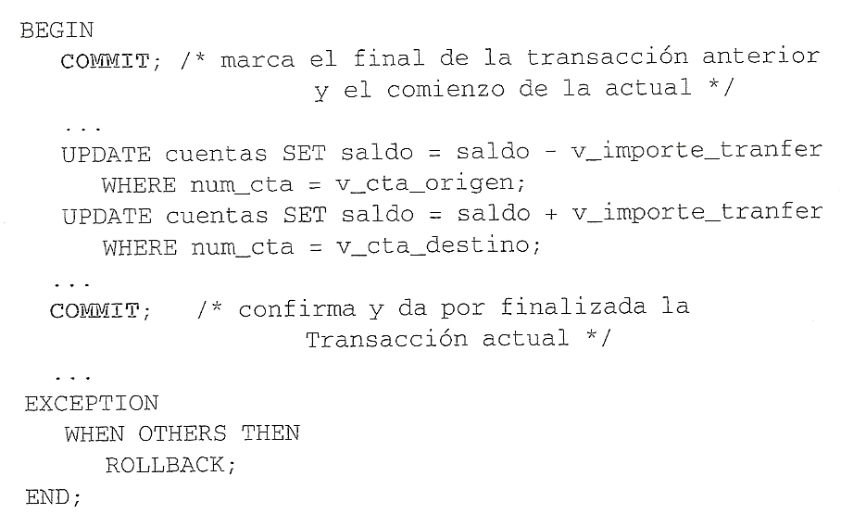
3- CONTROL DE TRANSACCIONES
Ejemplo:

Slide 13
3- CONTROL DE TRANSACCIONES
Comandos de control de transacciones:
COMMIT: Da por concluida la transacción actual y hace definitivos los cambios efectuados, liberando las filas bloqueadas. Sólo después de que se ejecute el COMMIT los demás usuarios tendrán acceso a los datos modificados
ROLLBACK: Da por concluida la transacción actual y deshace los cambios que se pudiesen haber producido en la misma, liberando las filas bloqueadas. Se utiliza especialmente cuando no se puede concluir una transacción porque se levanta una excepción
ROLLBACK implícitos: Cuando un subprograma falla y no se controla la excepción que produjo el fallo, Oracle automáticamente ejecuta un ROLLBACK sobre todo lo realizado por el subprograma, salvo que en el subprograma hubiese algún COMMIT, en cuyo caso lo confirmado no sería deshecho

Slide 14
3- CONTROL DE TRANSACCIONES
Comandos de control de transacciones:
SAVEPOINT <punto_de_salvaguarda>:
Se utiliza en conjunción con ROLLBACK TO para poner marcas o puntos de salvaguarda al procesar transacciones. Esto permite deshacer parte de una transacción.
ROLLBACK TO <punto_de_salvaguarda>:
Deshace el trabajo realizado sobre la base de datos después del punto indicado, incluyendo posibles bloqueos.
No obstante, tampoco se confirma el trabajo hecho hasta el punto_de_salvaguarda.
La transacción no finaliza hasta que se ejecuta un comando de control de transacciones COMMIT o ROLLBACK, o hasta que finaliza la sesión (o se ejecuta una orden de definición de datos DDL)

Slide 15
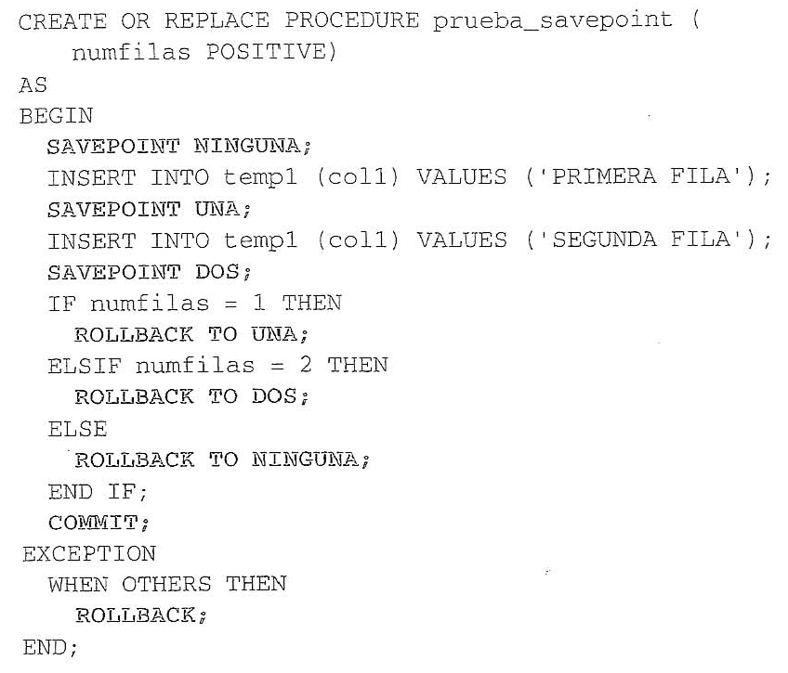
3- CONTROL DE TRANSACCIONES
Ejemplo:

Slide 16
3- CONTROL DE TRANSACCIONES
El ámbito de los puntos de salvaguarda es el definido por la transacción desde que comienza hasta que termina, por tanto, trasciende de las reglas de ámbito y visibilidad de otros identificadores.
Cuando se ejecuta un ROLLBACK TO <marca>, todas las marcas después del punto indicado desaparecen (la indicada no desaparece). También desaparecen todas las marcas cuando se ejecuta un COMMIT
Ejercicio:
Crea el programa anterior y la tabla de pruebas TEMP ( Col1 VARCHAR2(40)).
Ejecuta el programa introduciendo diversos valores (0,1,2,3,…), observa y razona su efecto en la tabla.

